Slide 1
Tên Bài:au,âu
Giáo Viên:

Slide 2

Ô CỬA BÍ MẬT
1
2
3
4

Slide 3
Ô số 1 : Tiếng nào có vần au?
kho báu

Slide 4
Ô số 2 : Tìm tiếng có vần au?
báu,sáu....

Slide 5
Ô số 3 : Tìm tiếng có vần âu?
Câu,trâu,…

Slide 6
Ô số 4 : Đặt câu có vần âu?
Thỏ nâu nhổ cà rốt.

Slide 7
Thư giãn

Slide 8
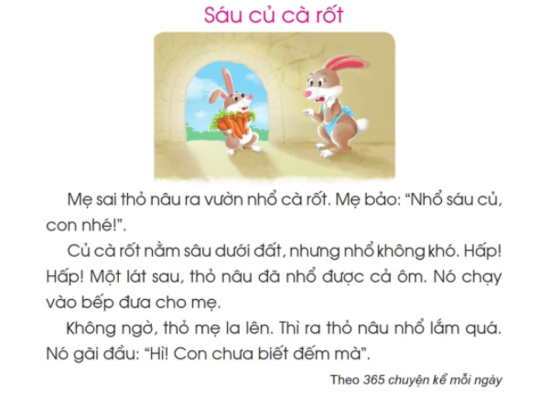
HOẠT ĐỘNG 3: TẬP ĐỌC

Slide 9

Luyện đọc từ ngữ
làm mứt
đun bếp
rút bớt lửa
lửa ngùn ngụt
phàn nàn
nhỏ nhẹ

Slide 10

Luyện đọc câu
Sáu củ cà rốt
Mẹ sai thỏ nâu ra vườn nhổ cà rốt.
Mẹ bảo:’’Nhổ sáu củ,con nhé!’’.
Củ cà rốt nằm sâu dưới đất,nhưng nhổ không khó.
Hấp!
Hấp!
Hấp!
Một lát sau,thỏ nâu đã nhổ được cả ôm.
Nó chạy vào bếp
đưa cho mẹ.
Không ngờ,thỏ mẹ la lên.
Thì ra thỏ nâu nhổ lắm quá.
Nó gãi đầu:
‘’Hì!Con chưa biết đếm mà’’.

Slide 11
Củng cố - Dặn dò

Slide 12
Chuẩn bị bài 73 uôn, uôt
THANK YOU

